Slide 1
Дегидрированные сухарики из куриного мяса с различными вкусоароматическими добавками
Докладчик: доцент, к.т.н. Марианна Сергеевна Воронина

Slide 2
Цель и задачи проекта
Цель проекта: производство продукта длительного хранения из мяса курицы с различными вкусоароматическими добавками.
Задачи проекта:
Проведение маркетингового исследования.
Разработка товарного ассортимента.
Разработка технологической схемы производства продукта.
Проведение дегустации первых прототипов.
Разработка бизнес-плана проекта

Slide 3
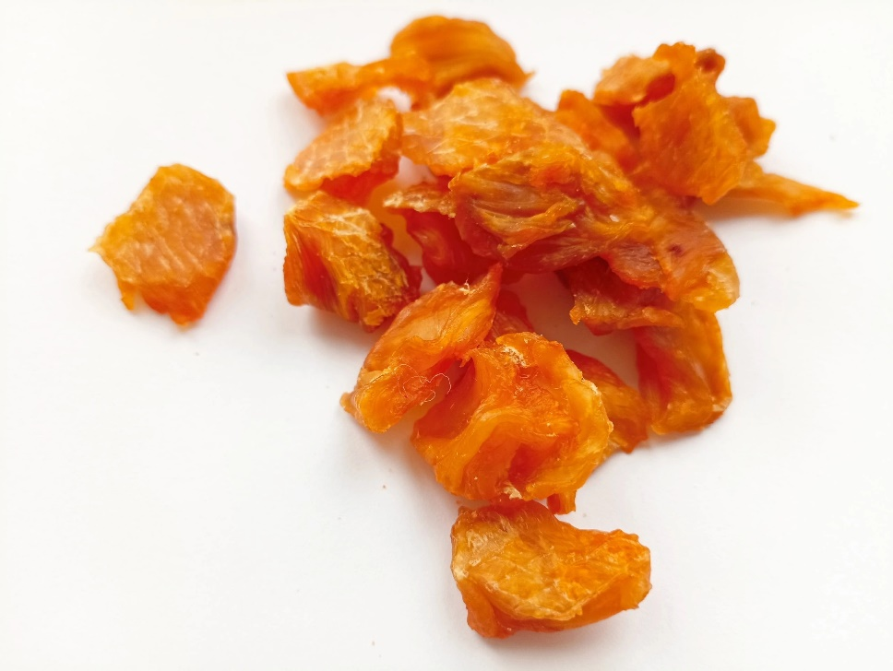
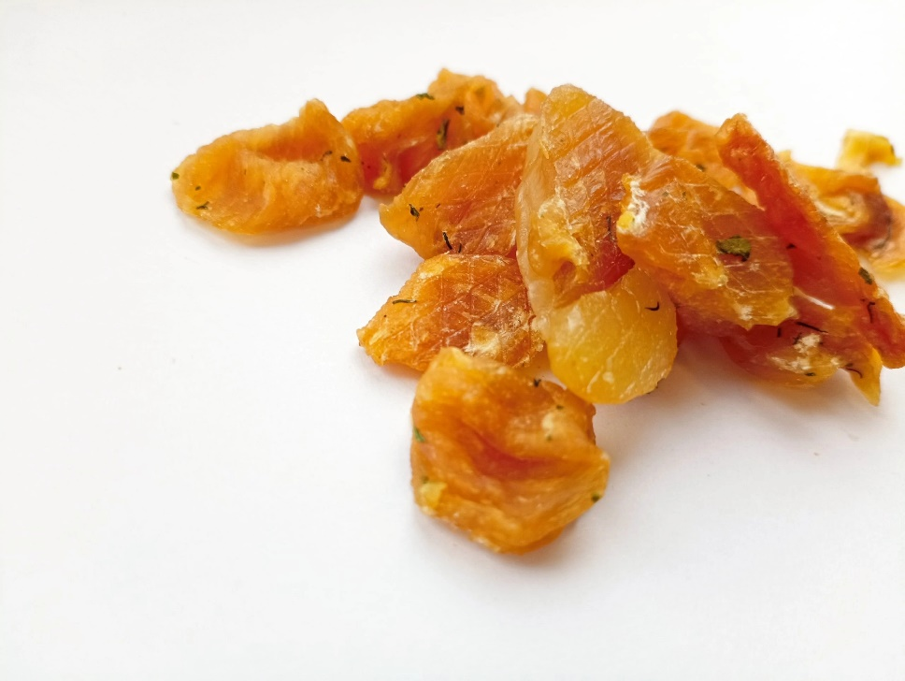
Краткое описание проекта
Производство сухариков из куриного мяса с различными вкусоароматическими добавками. Технологический процесс включает в себя инновационную технологию – дегидрирование. Проведена дегустация первых образцов и CasDev, которые показали, что продукт интересен и соответствует ожиданиям.

Slide 4
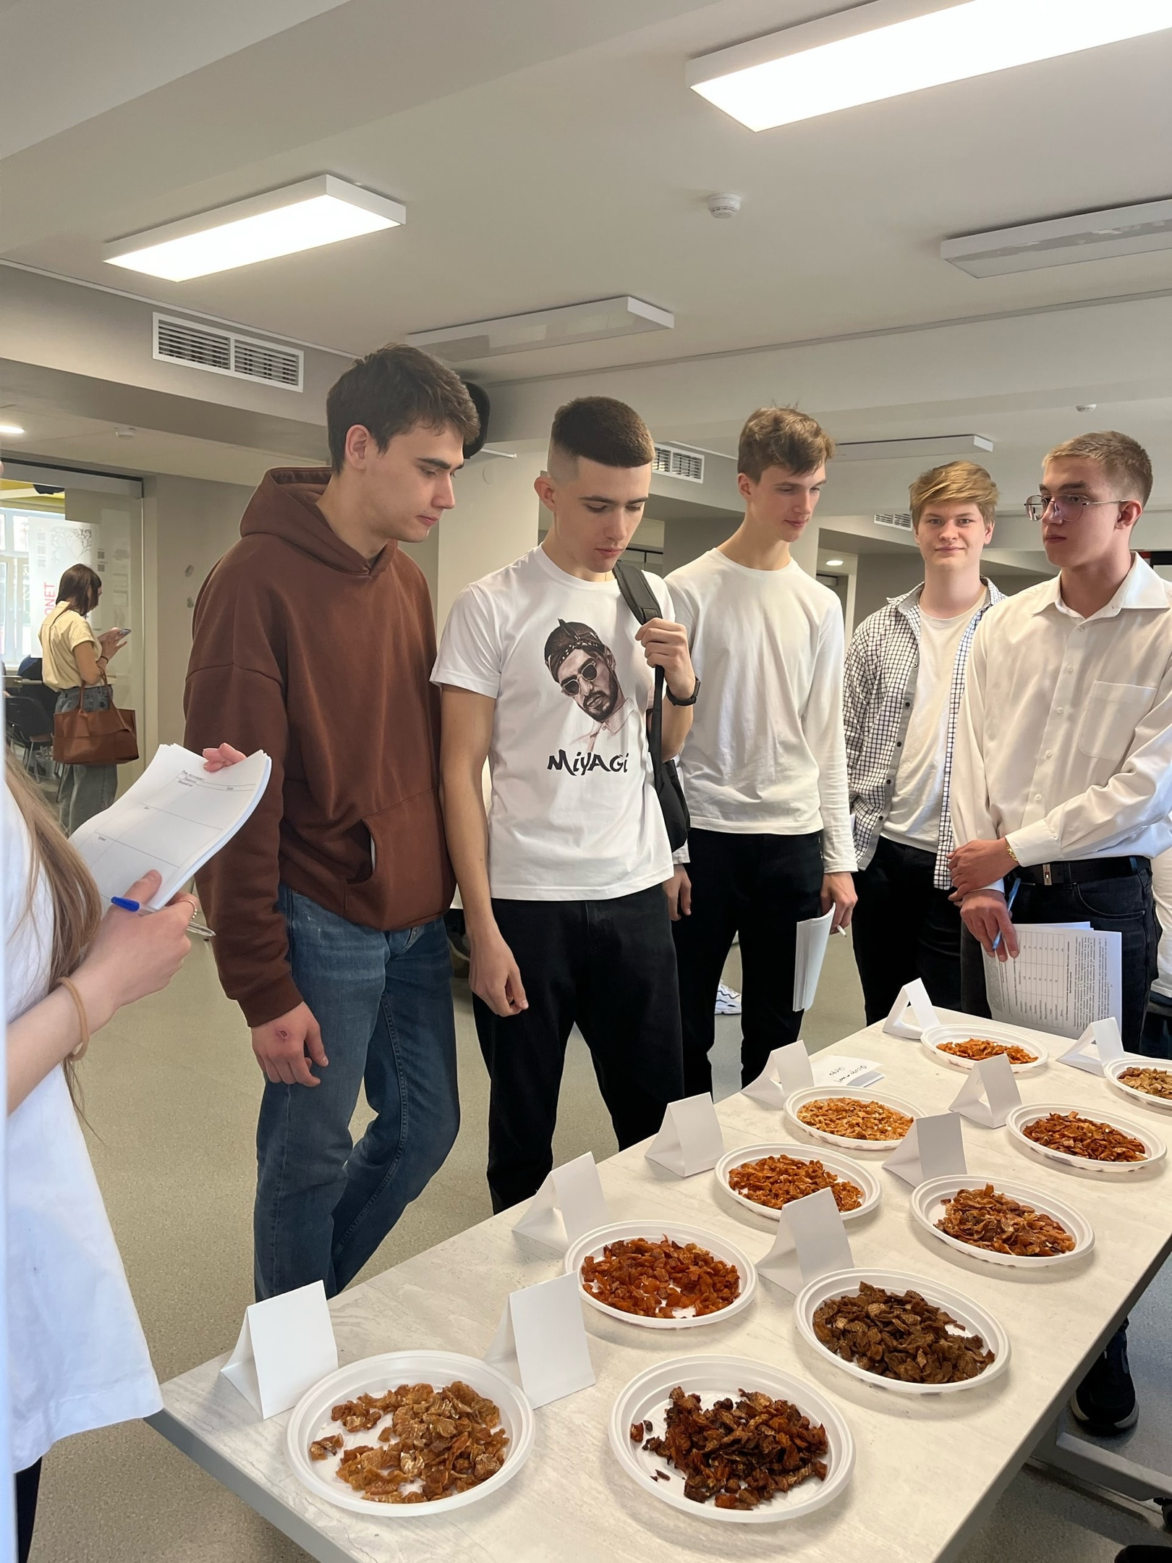
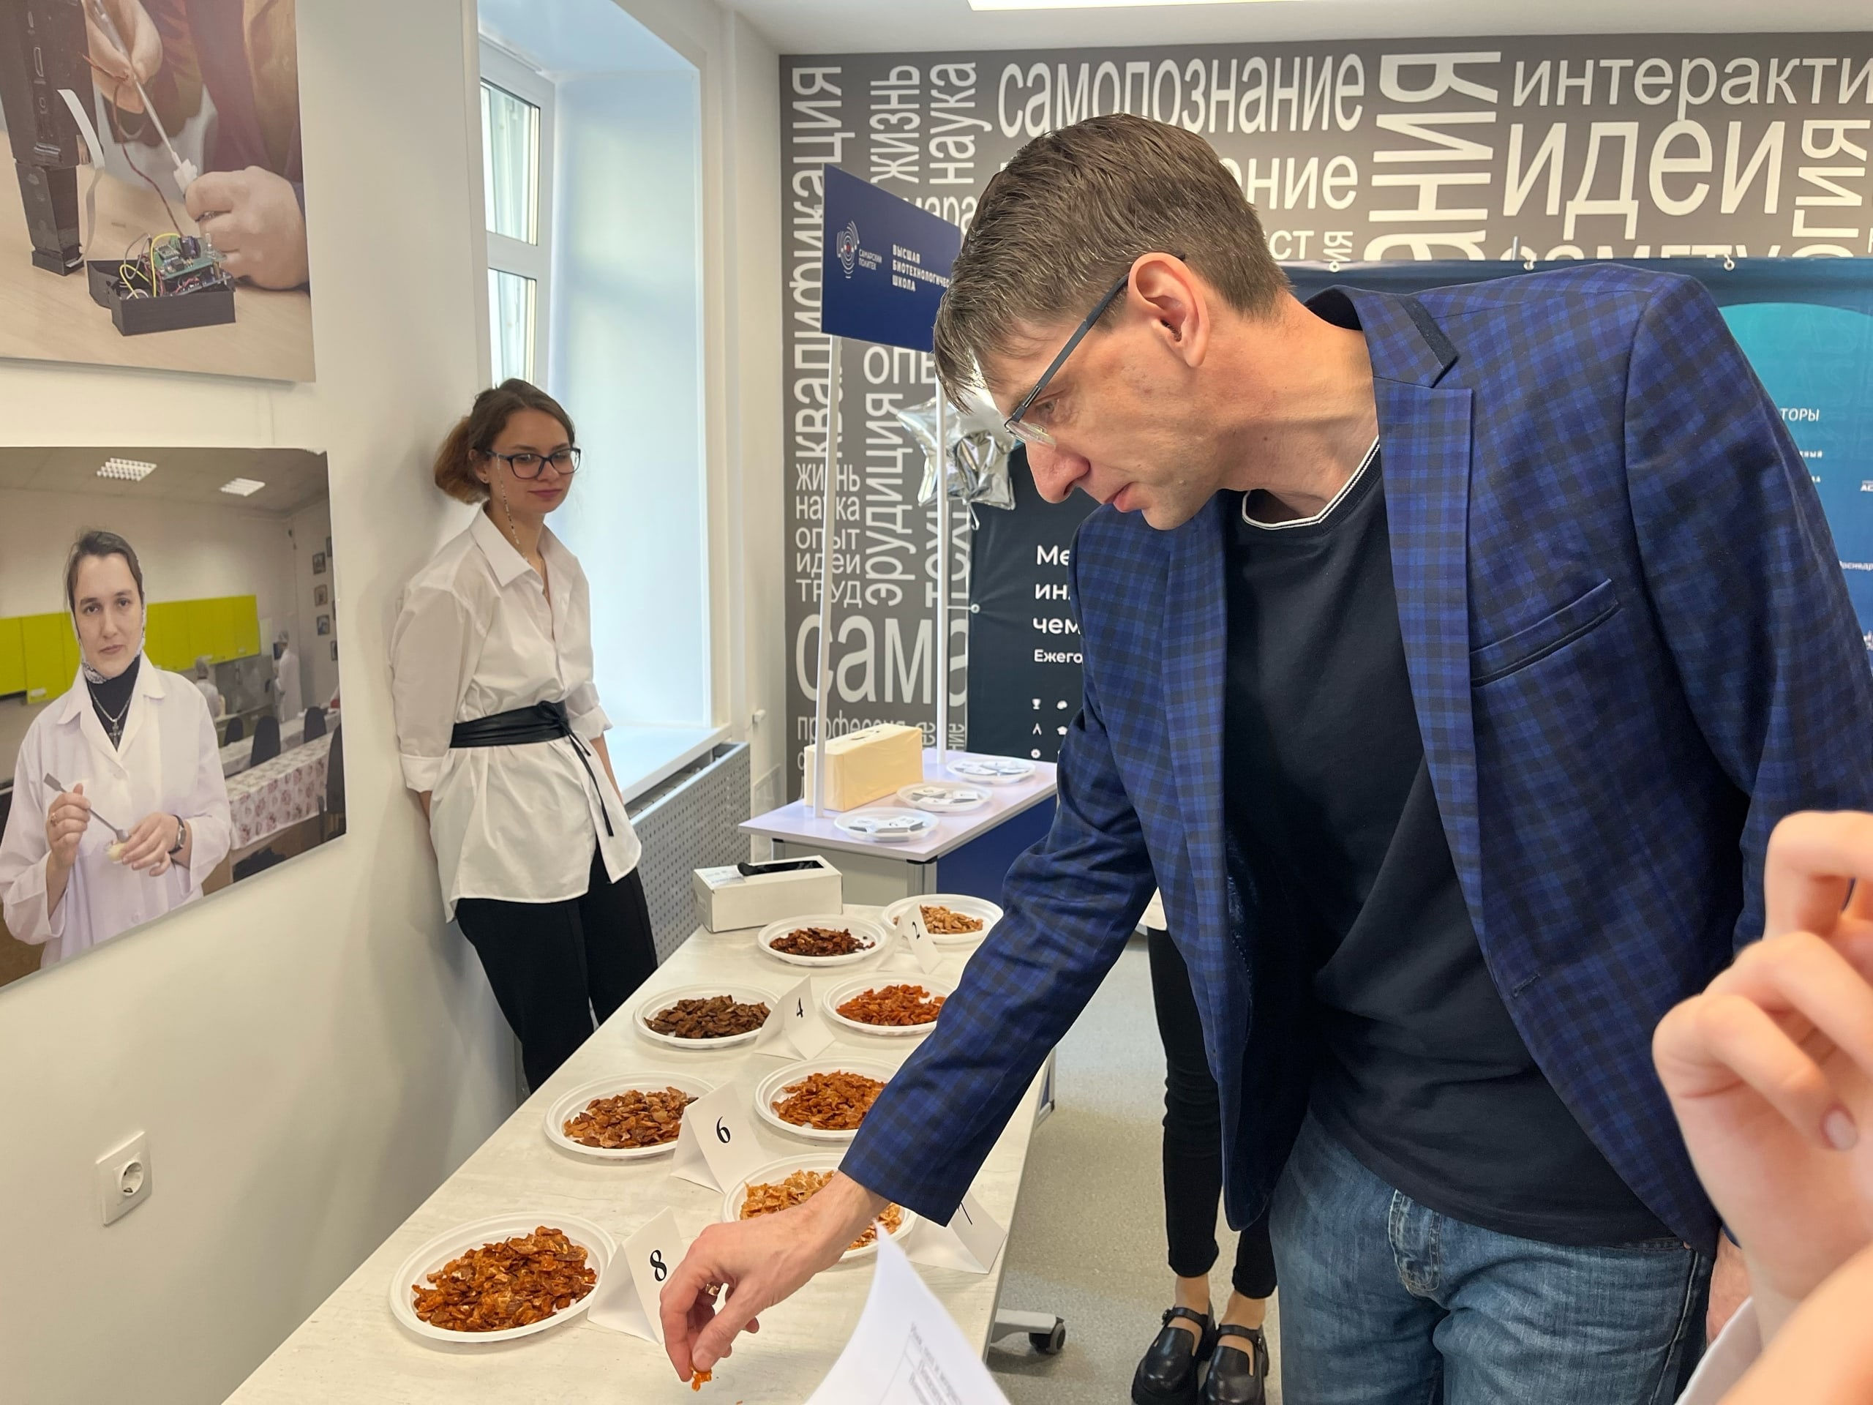
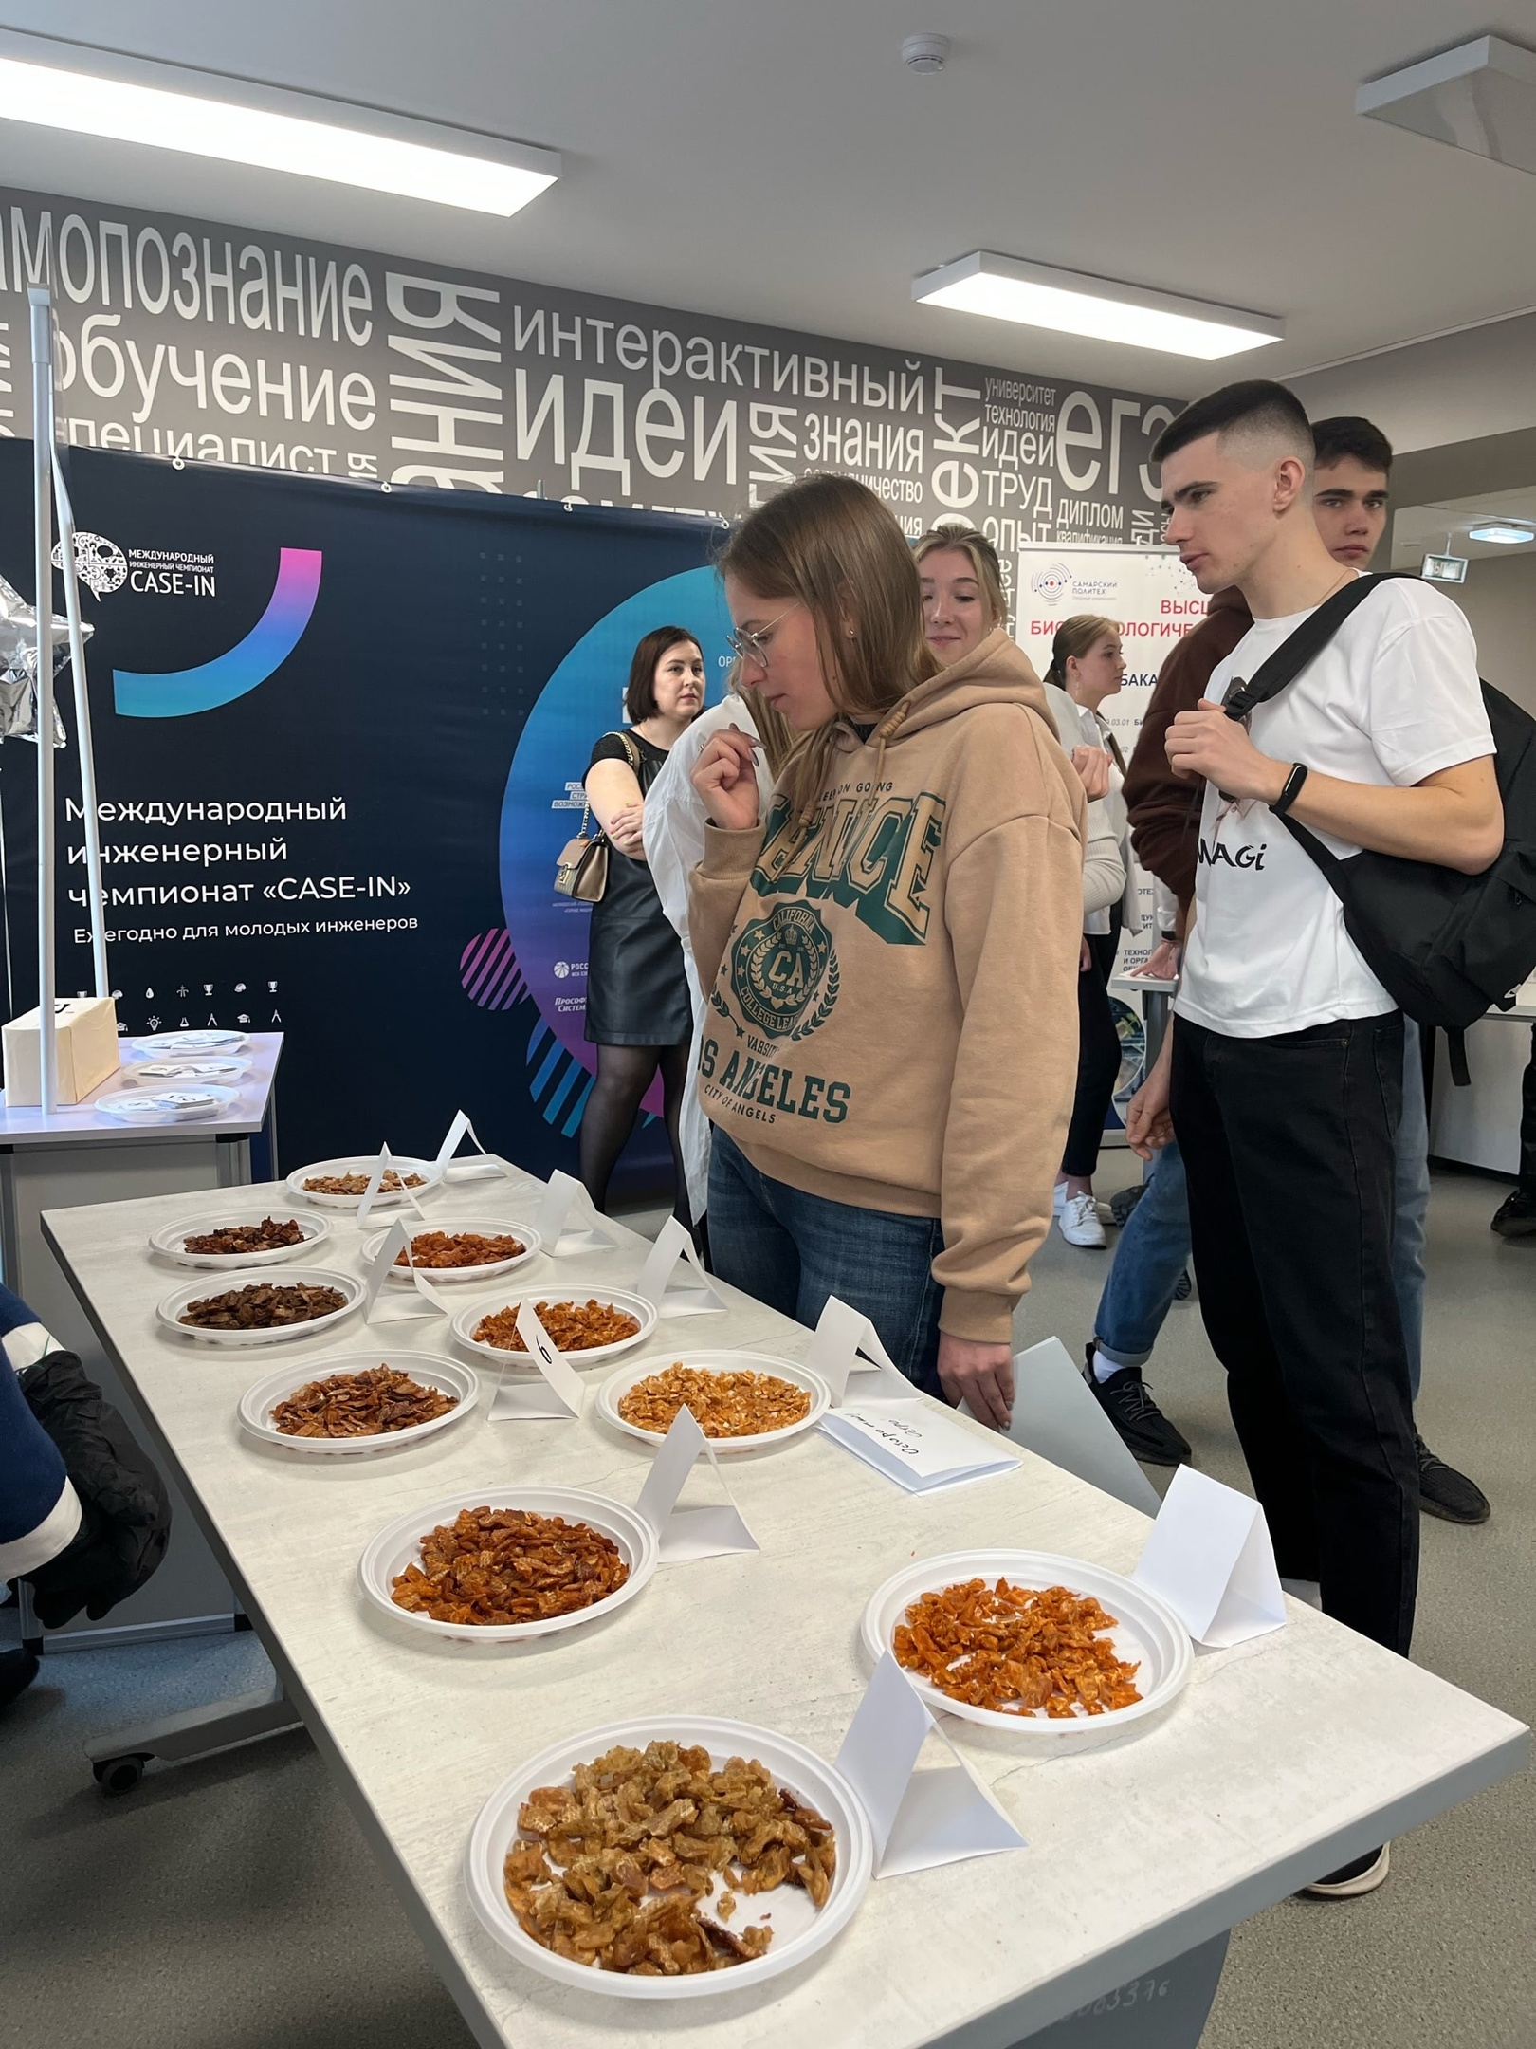
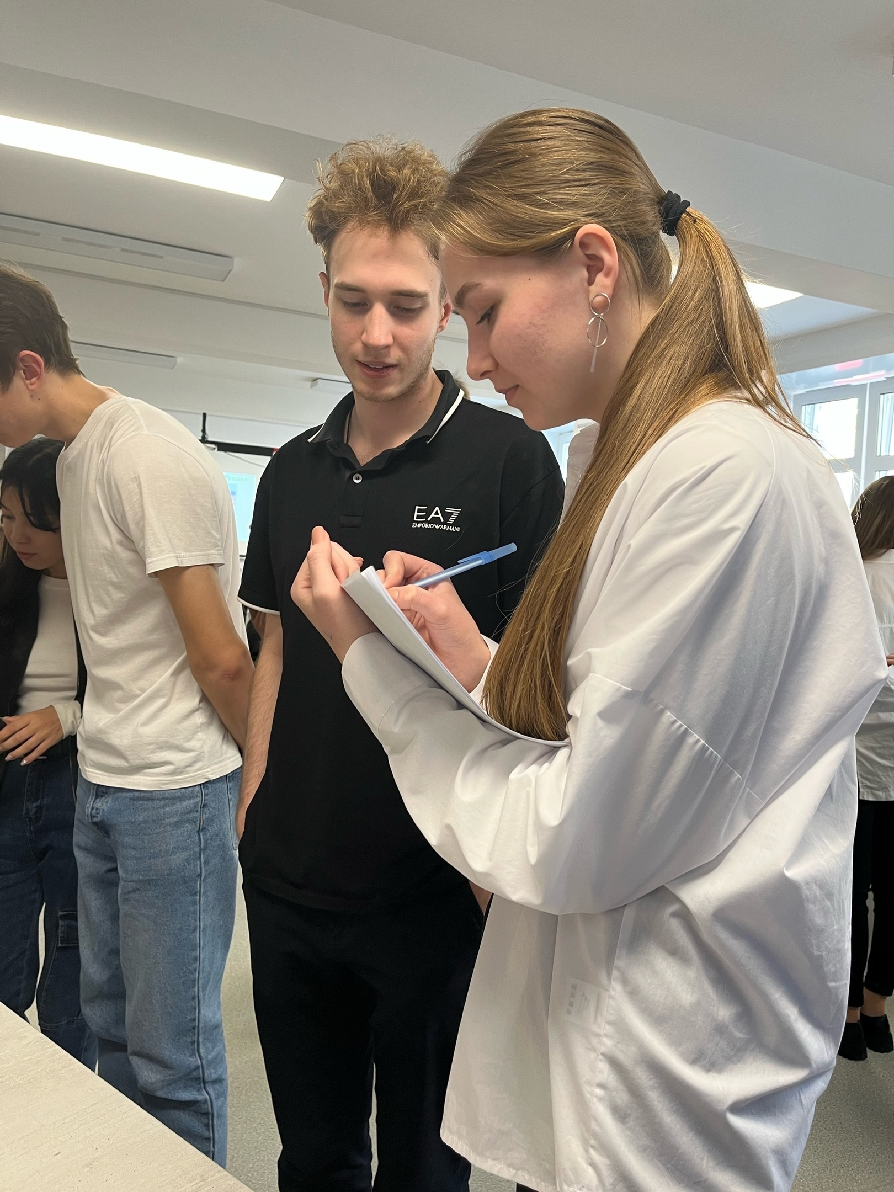
Дегустация и CasDev

Slide 5
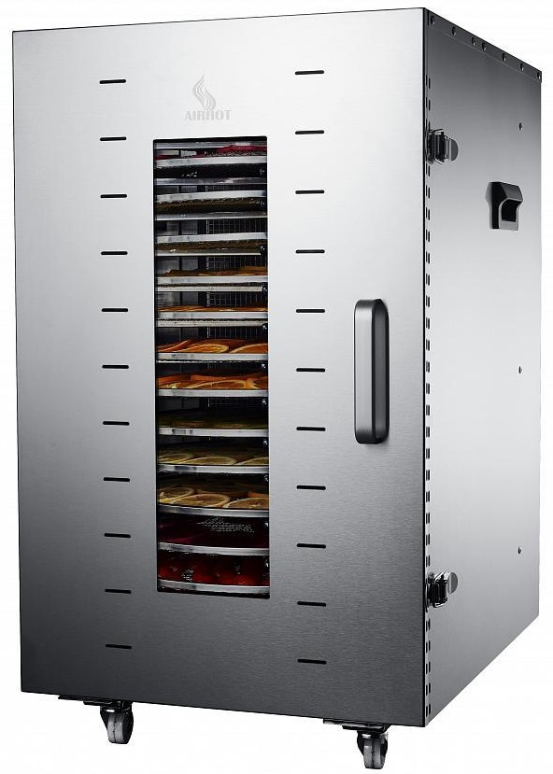
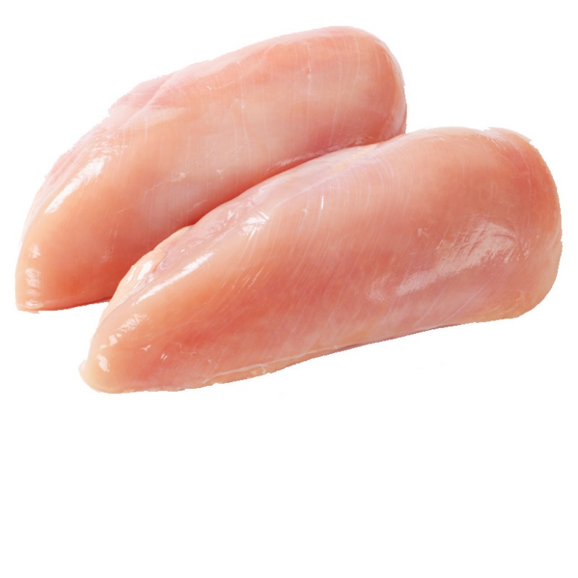
Информация о новизне проекта, реализуемого в результате реализации проекта
В проекте используется только отечественное мясо птицы, а также инновационная и малозатратная технология дегидрирования.

Slide 6
План реализации проекта с указанием методов и(или) инструментов реализации проекта
Июнь-август 2023 года – регистрация нормативной документации, юридического лица.
Август 2023 года – мониторинг цен и получение коммерческих предложений на оборудование и сырье.
Август 2023 года – сбор команды для реализации проекта, поиск помещения для производства.
Сентябрь 2023 года – закупка оборудования, ремонт помещения.
Октябрь 2023 года – запуск проекта, первые продажи.
Октябрь 2023 года – запуск рекламы.

Slide 7

Оценка рынка

Slide 8
Финансовый план проекта с указанием необходимого объема инвестиций для реализации проекта и направлений расходования средств
п/п | Наименование | Ед.изм. | Затраты
1 | Материальные затраты на сырье и упаковку | т.р. | 90518,75
2 | Энергетические затраты для оборудования | т.р. | 376,48
3 | Энергетические затраты на освещение | т.р. | 37,65
4 | Затраты на воду | т.р. | 52,70
5 | Затраты на ЗП | т.р. | 6540,00
6 | Отчисления на соц. Нужды | т.р. | 1988,16
7 | Амортизация оборудования | т.р. | 650,45
8 | Общезаводские расходы | т.р. | 1486,74
 | Производственная себестоимость 1 шт | р | 138,87
1 | Коммерческие расходы | т.р. | 42,35
 | ИТОГО ПОЛНАЯ СЕБЕСТОИМОСТЬ | р | 142,13
Точка безубыточности составляет 14373 шт. по 100 г упаковка.
Оптовая цена 320 руб за упаковку.

Slide 9
Финансовый план проекта с указанием необходимого объема инвестиций для реализации проекта и направлений расходования средств
Прогноз доходов от реализации
 | 2023 | 2024 | 2025 | 2026 | 2027 | 2028 | 2029 | 2030 | 2031
Объем реализованной продукции ,шт. | - | 61000 | 61000 | 61000 | 61000 | 61000 | 61000 | 61000 | 61000
Цена продукта, руб. | - | 320 | 322 | 330 | 338 | 346 | 355 | 364 | 373
Выручка тыс. руб | - | 19520,00 | 19617,60 | 20108,04 | 20610,74 | 21126,01 | 21654,16 | 22195,51 | 22750,40
Инвестиционный план
 | 2023 | 2024 | 2025 | 2026 | 2027 | 2028 | 2029 | 2030 | 2031
Капиталовложения | 5203590
Объем продукции |  | 61000 | 70150 | 80673 | 92773 | 106689 | 122693 | 141097 | 162261
Оптовая цена |  | 320 | 322 | 330 | 338 | 346 | 355 | 364 | 373
Выручка с НДС |  | 19520000 | 22560240 | 26592883 | 31346361 | 36949523 | 43554250 | 51339572 | 60516521
Выручка без НДС |  | 16006400 | 18499397 | 21806164 | 25704016 | 30298609 | 35714485 | 42098449 | 49623547
Затраты |  | 16523920 | 16523920 | 16523920 | 16523920 | 16523920 | 16523920 | 16523920 | 16523920
Амортизация |  | 650449 | 650449 | 650449 | 650449 | 650449 | 650449 | 650449 | 650449
Прибыль |  | 132929 | 2625926 | 5932693 | 9830545 | 14425137 | 19841014 | 26224978 | 33750076
Налог на прибыль |  | 26586 | 525185 | 1186539 | 1966109 | 2885027 | 3968203 | 5244996 | 6750015
Чистый доход |  | 106343 | 2100740 | 4746154 | 7864436 | 11540110 | 15872811 | 20979982 | 27000060
Срок окупаемости проекта: 1,2 года.

Slide 10
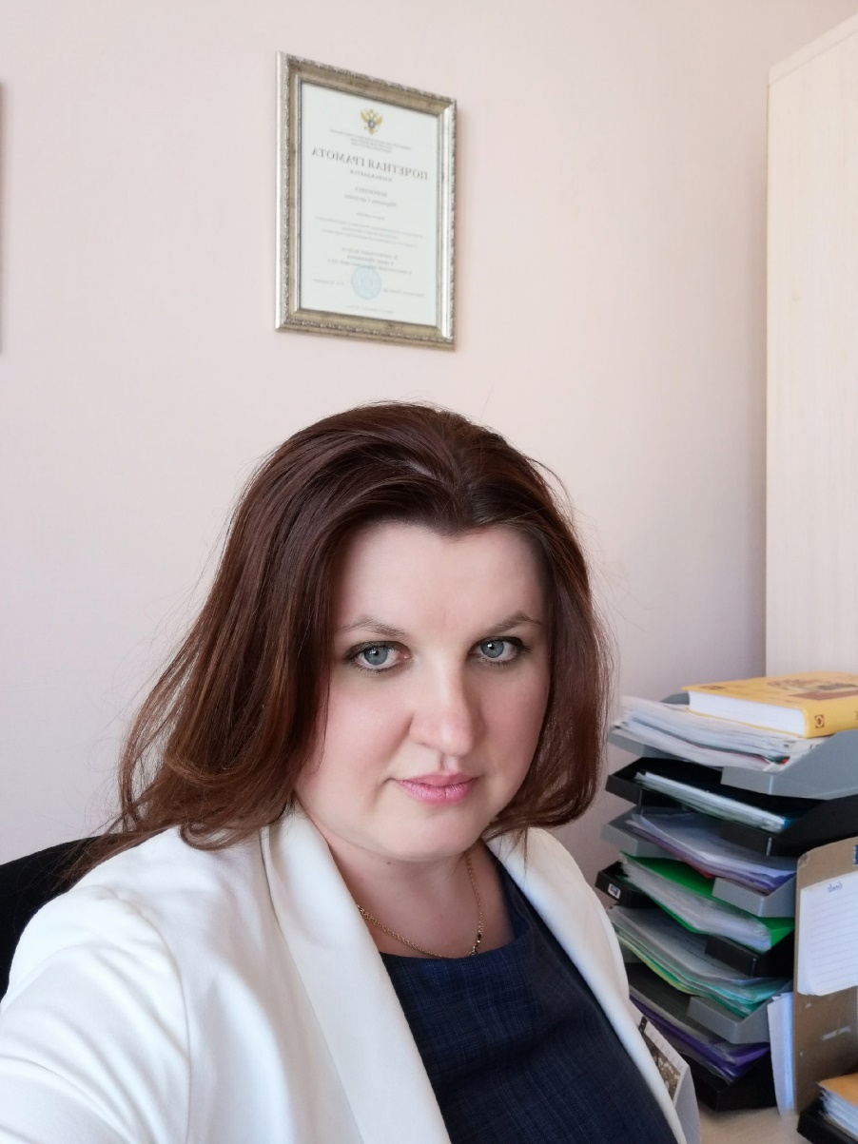
Информация об участии участника конкурса в иных конкурсах, о наличии потенциальных инвесторов проекта, патентов
Руководитель проекта в конкурсе Шаг в будущее 2022 год
Контактная информация участника конкурса:
Телефон: +79991707547
E-mail: nikol163@bk.ru

